Slide 1
Презентация к организованной образовательной деятельности по познавательному развитию
Тема: : «Путешествие во времени»
Выполнила: Новикова Е. А., воспитатель МАДОУ № 12
г. Балаково

Slide 2
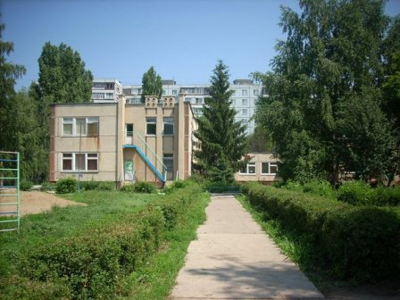

Slide 3
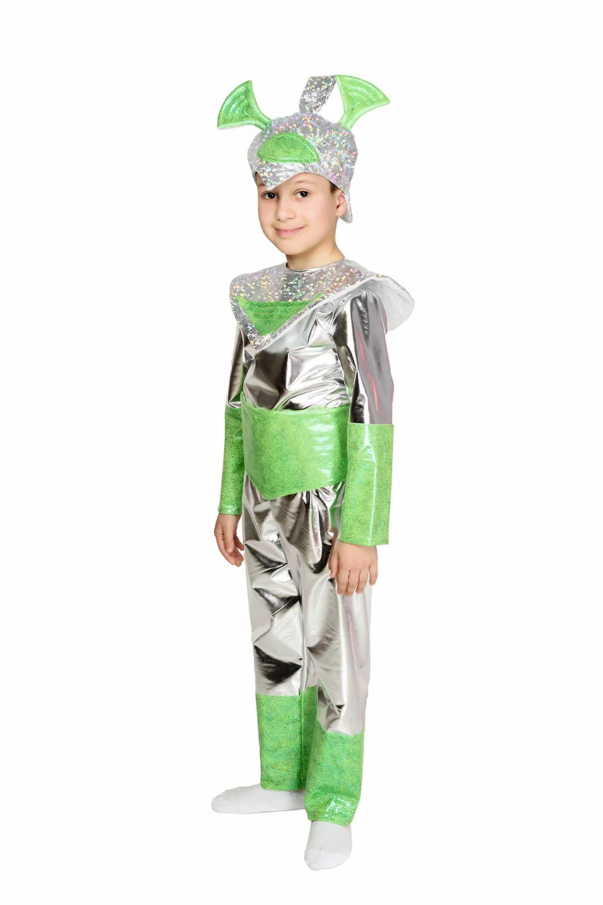

Slide 4
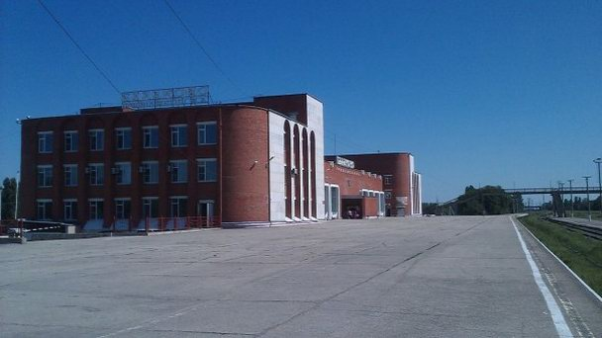
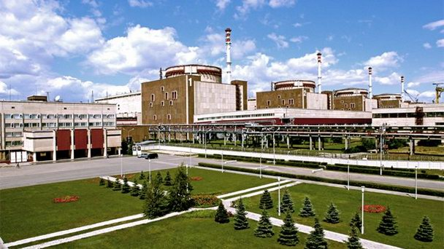
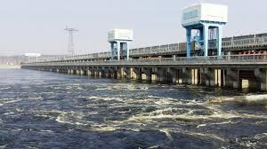
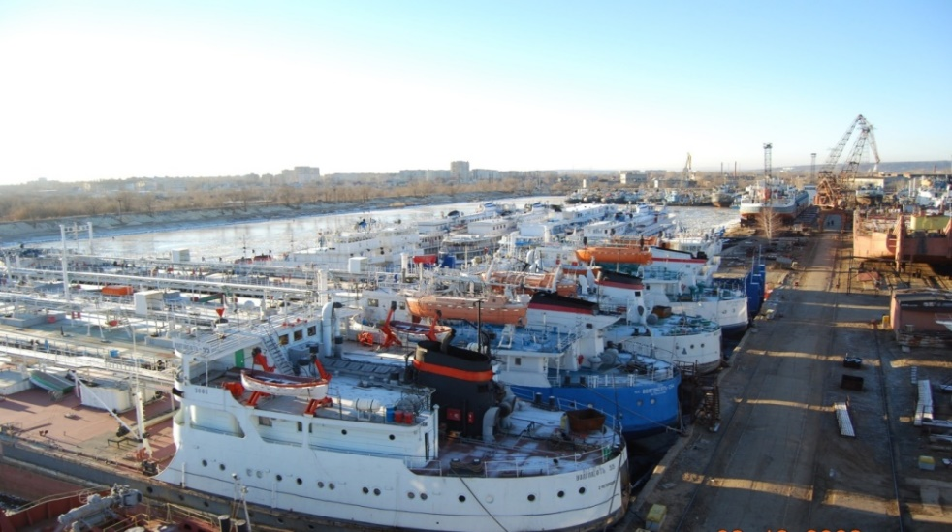
Автовокзал
Балаковская АЭС
Саратовская ГЭС
Судостроительный-судоремонтный завод

Slide 5
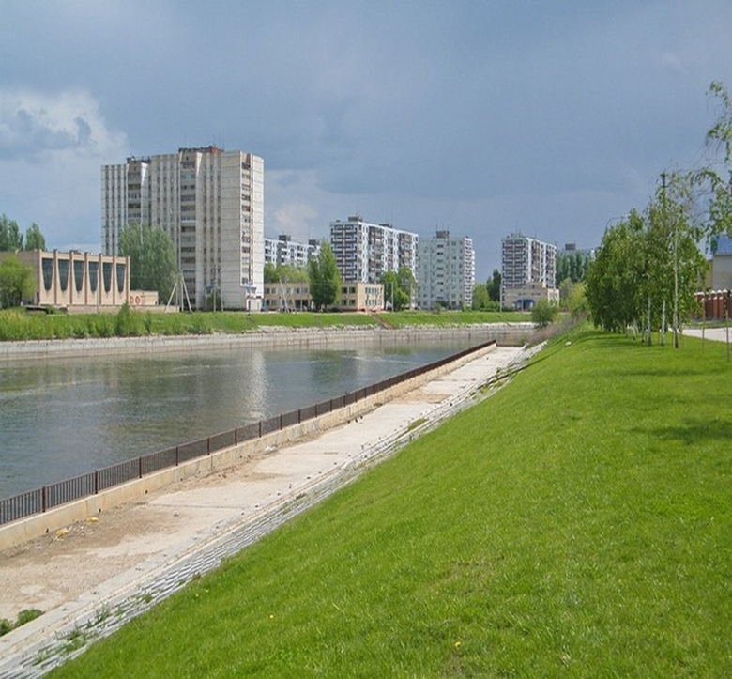
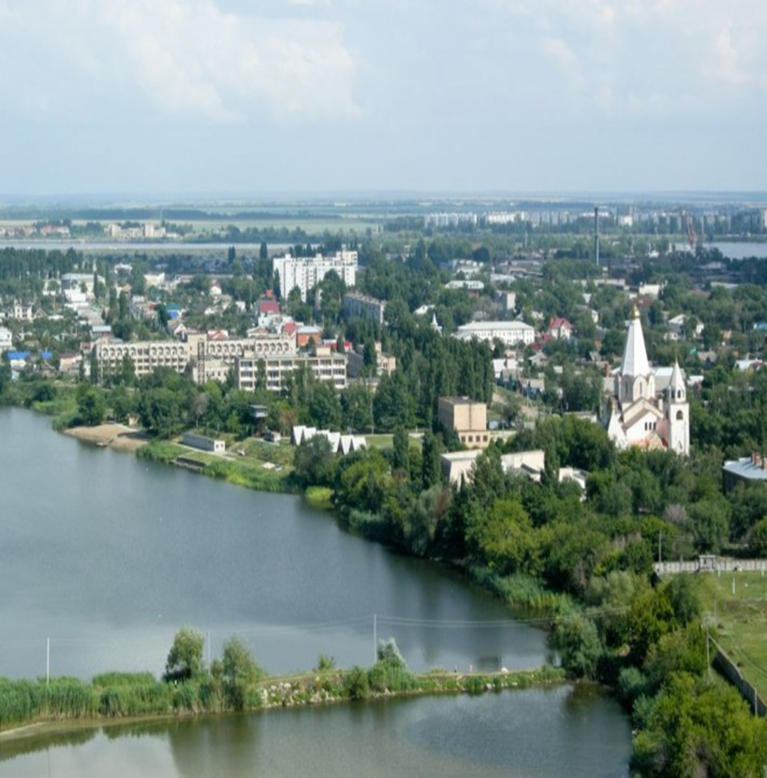
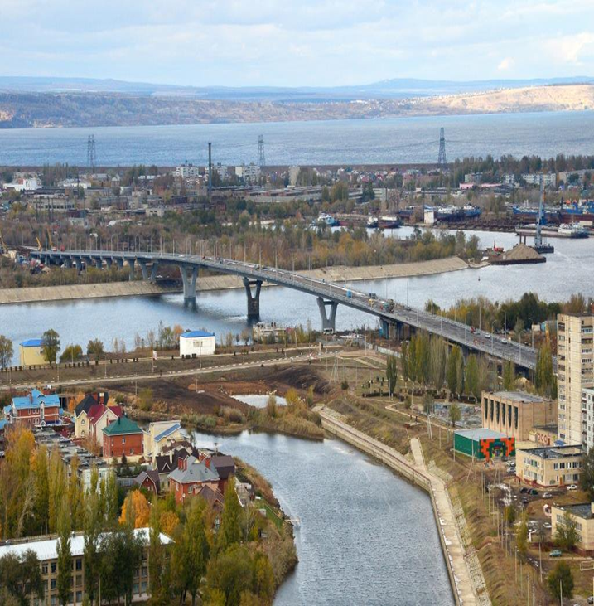
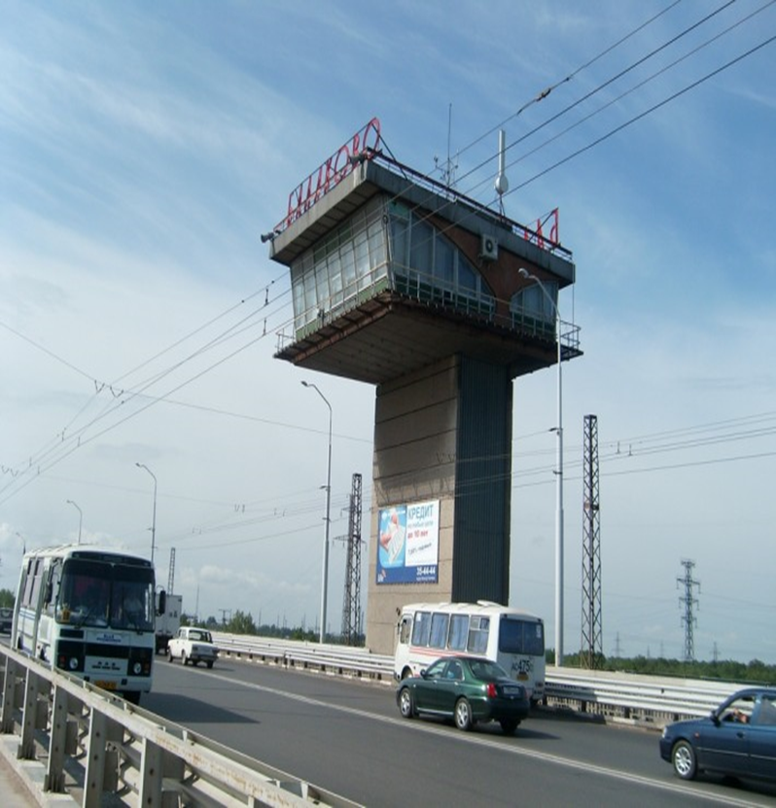
Новые микрорайоны города
Старая часть города
Новый Мост Победы
Старый мост

Slide 6
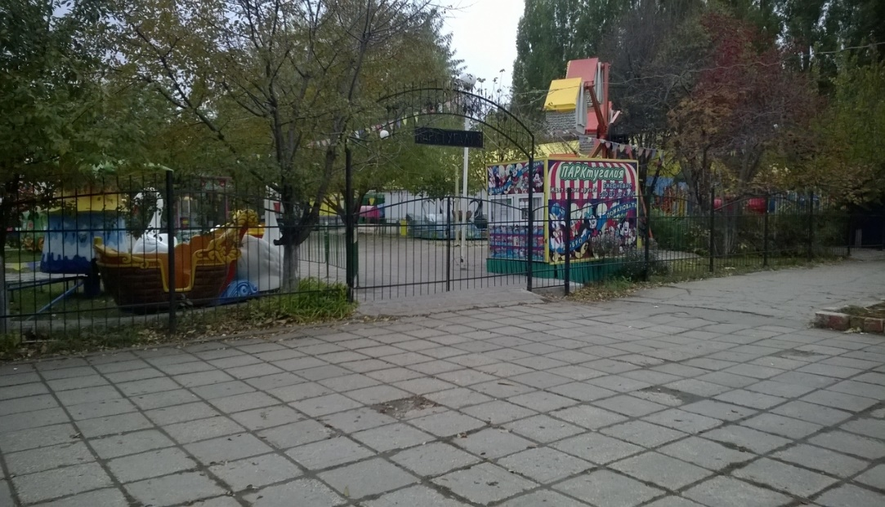
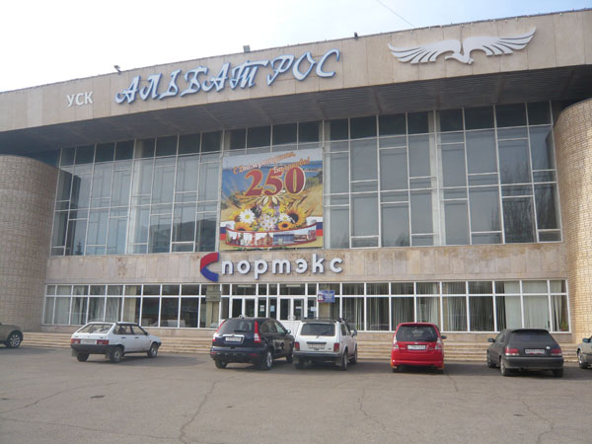
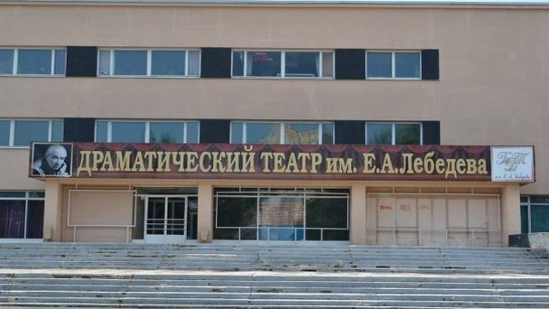
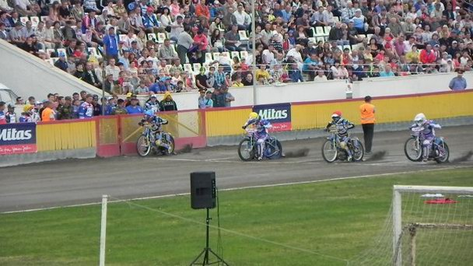
Детский парк
Спорткомплекс «Альбатрос»
Театр Юного Зрителя
Стадион «Труд»

Slide 7
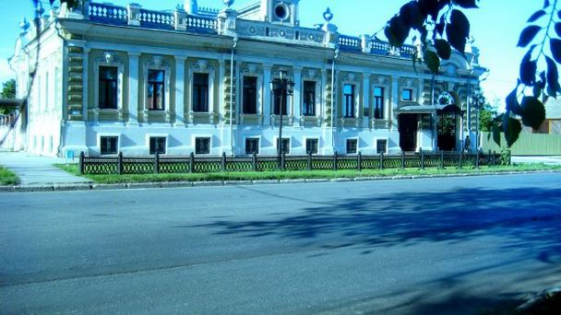
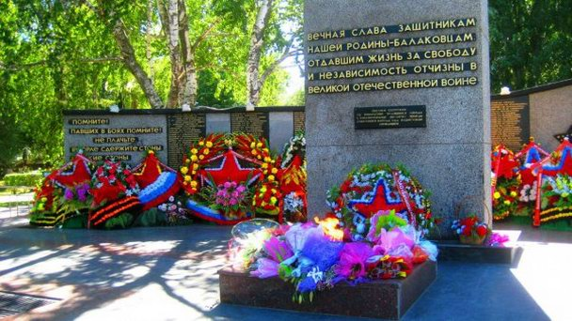
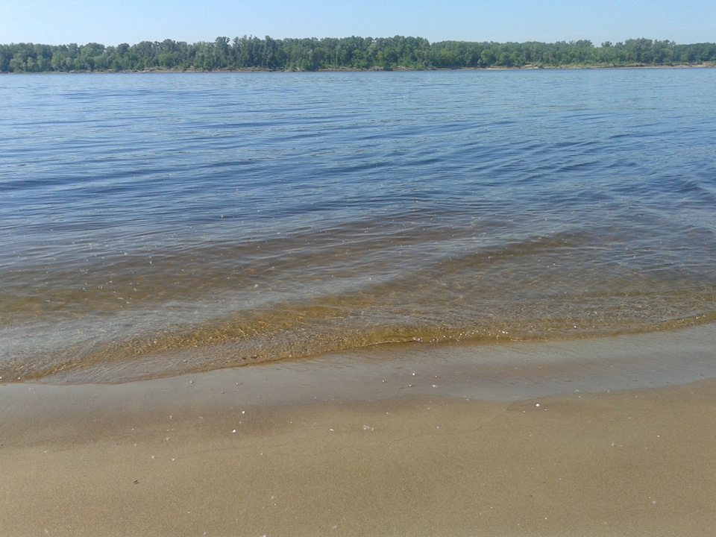
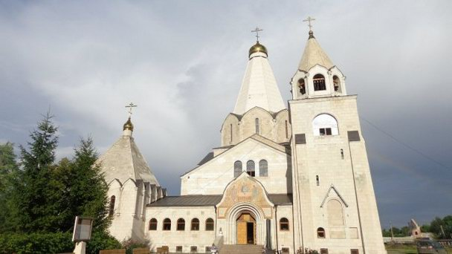
Усадьба купца Паисия Мальцева
Обелиск
Река Волга
Церковь Пресвятой Троицы

Slide 8
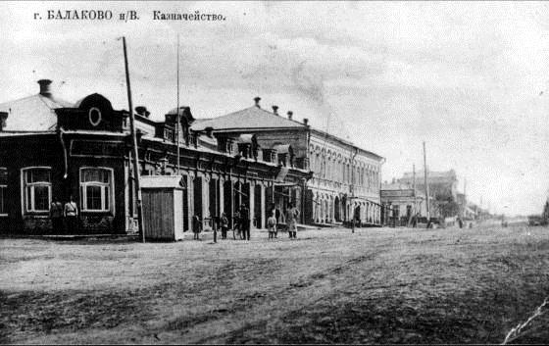
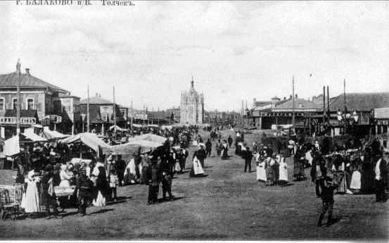
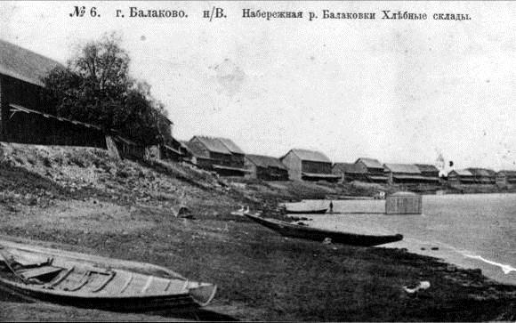
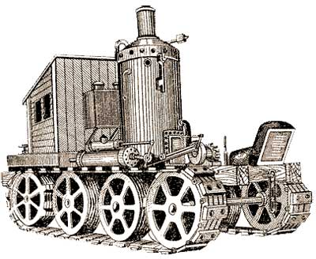
Прошлое города Балаково
Казначейство
Рынок
Первый в мире гусеничный трактор Ф. Блинова
Набережная реки Балаковка. Хлебные склады

